Slide 1













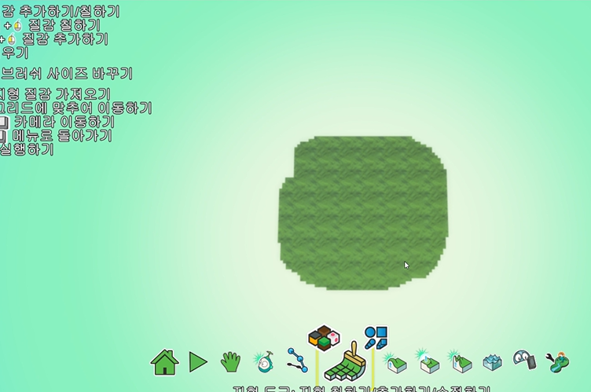
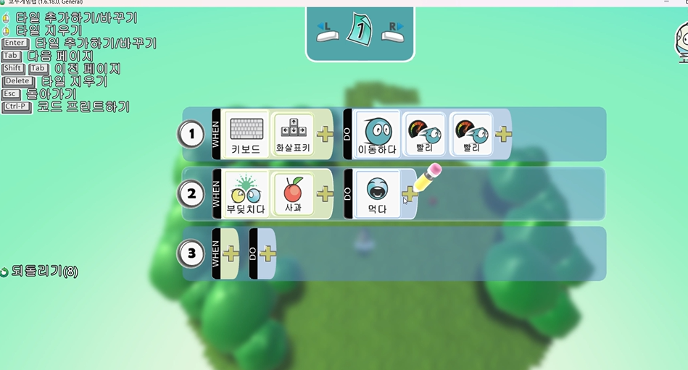
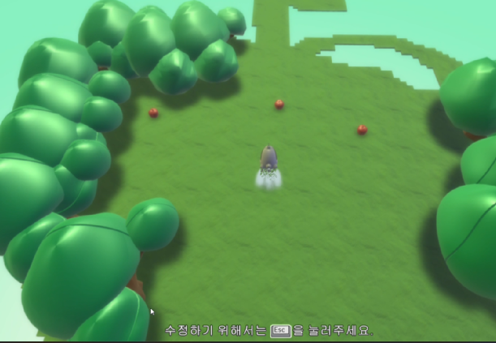


Kodu 프로그램으로 나만의 게임 만들기
Kodu프로그램을 이용해 게임을 만들 수 있다.
창체, 실과
초 4~6학년
업무 담당 장학사가 유튜브 업로드 후 입력 예정
데스크탑 또는 노트북
• (설계) kodu 프로그램 사용법 익히기
• (제작) 자신만의 창의성을 발휘해 사과 먹기 게임 만들기
• (공유) 완성된 게임 체험 및 발표하기
▸ 나만의 창의적인 오브젝트를 활용한다.
▸ 컨셉이 있는 맵을 만들어 스토리 있는 게임을 만든다.
▸ 여러 가지 코드를 조합하여 생각한 게임을 구현한다.
▸ 난이도를 직접 조절해가며 게임을 만든다.

Slide 2




사과 먹기 게임을 자신만의 방식으로 변형해봅시다.(맵, 지형, 사과의 위치 등)
2. 나만의 게임을 소개하는 글을 작성해 봅시다.

